Slide 1
Kansantalouden lukuja
Kuvioiden data päivitetään kuukausittain

Slide 2
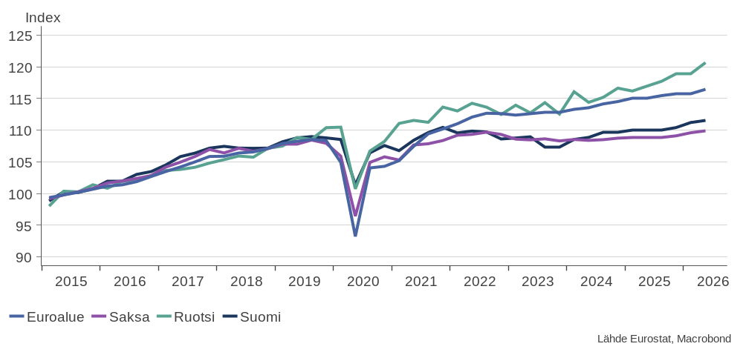
Bruttokansantuotteen volyymi, 2015=100, maavertailu

Slide 3
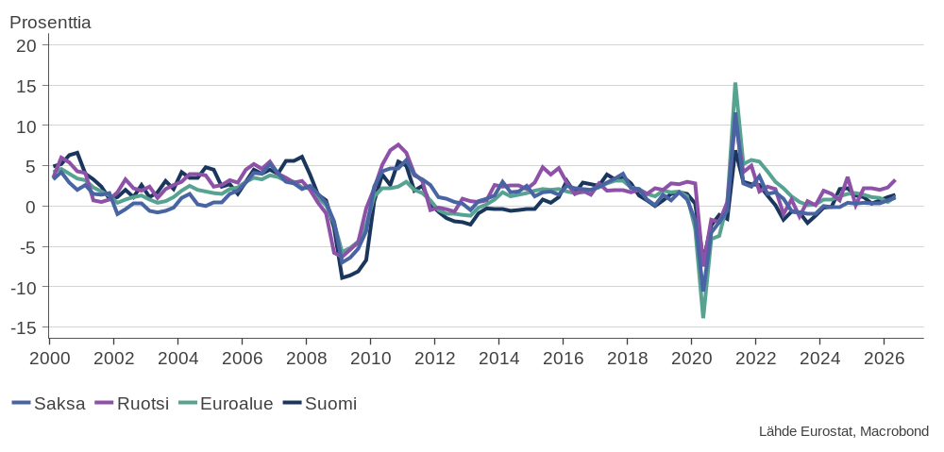
Bruttokansantuotteen volyymin vuosimuutos, maavertailu

Slide 4
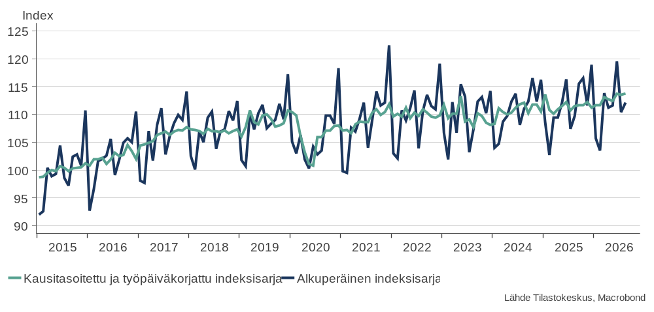
Bruttokansantuotteen trendi, 2015=100

Slide 5
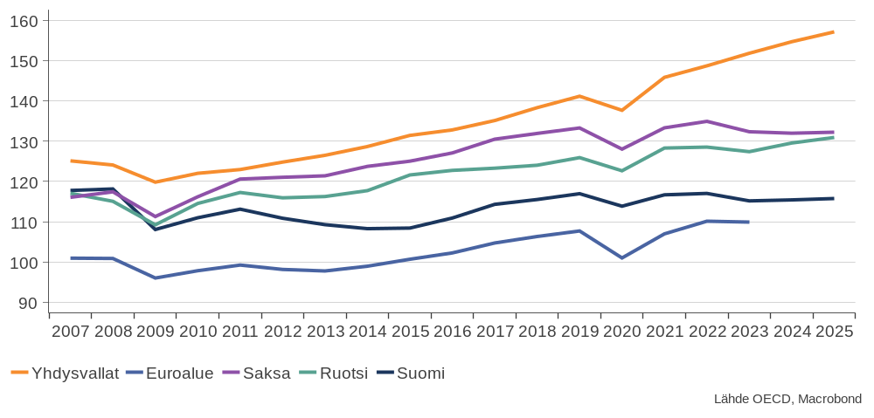
Ostovoimapariteettikorjattu bkt henkeä kohden, 2010 PPP

Slide 6
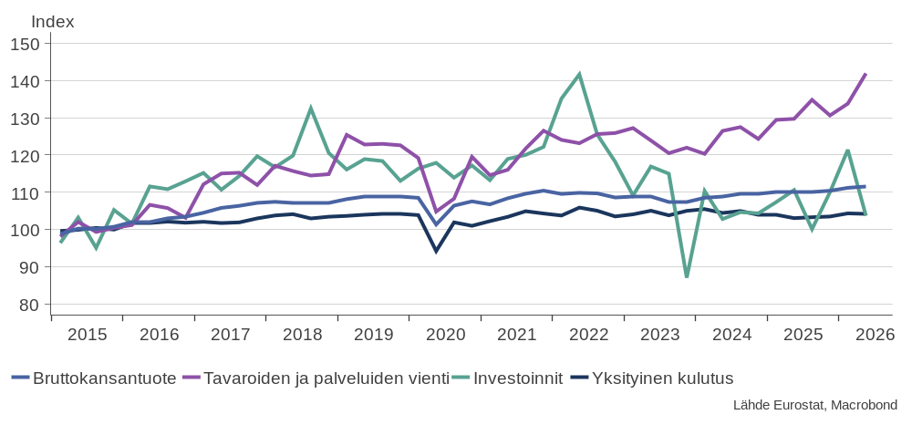
Bruttokansantuotteen pääkomponentit, volyymi-indeksi 2015=100

Slide 7
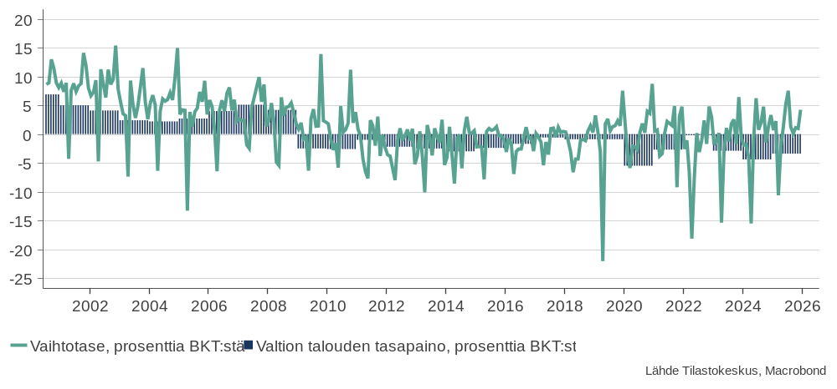
Valtiontalouden tasapaino ja vaihtotase suhteessa bkt:hen

Slide 8
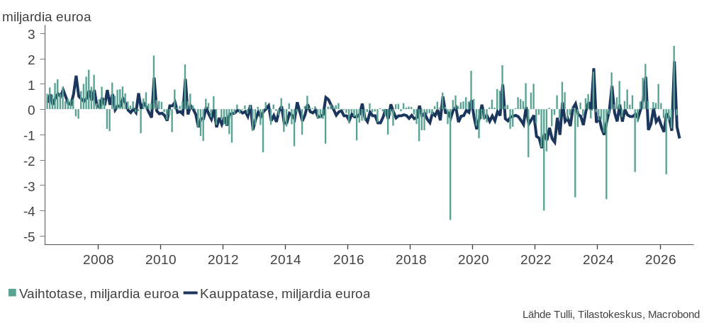
Vaihtotase ja kauppatase, miljardia euroa

Slide 9
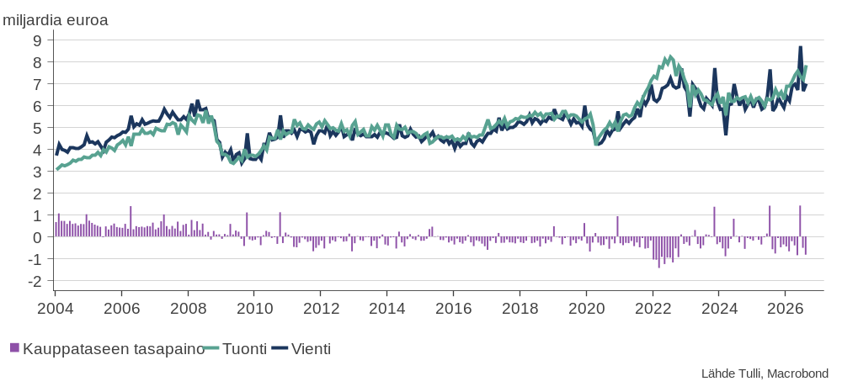
Suomen tavarakaupan vienti ja tuonti kuukausitasolla

Slide 10
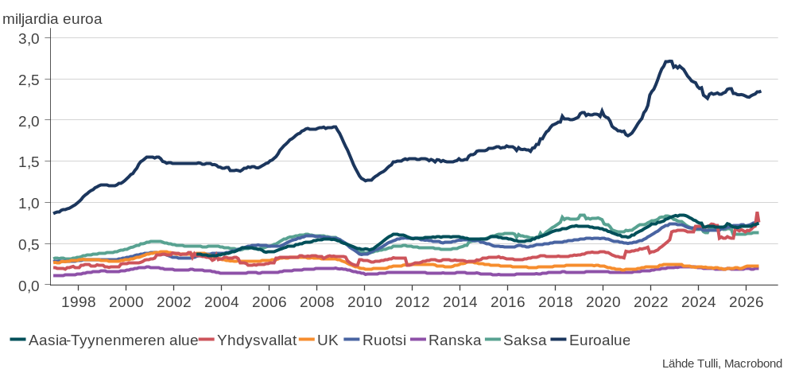
Suomen vienti, 12 kuukauden liukuva keskiarvo

Slide 11
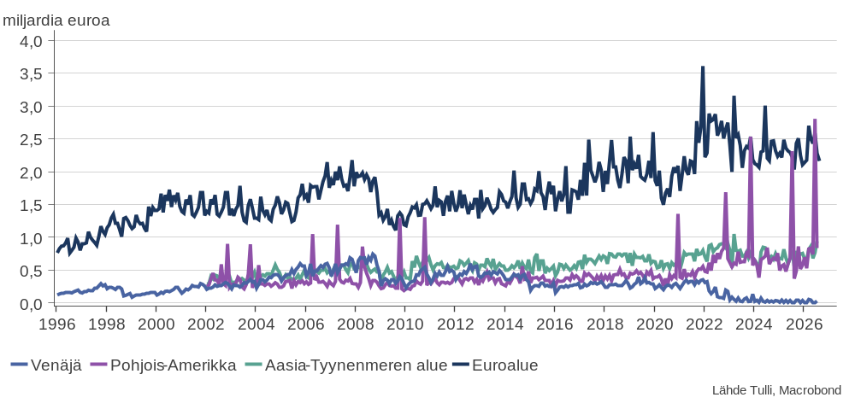
Suomen vienti kuukausitasolla

Slide 12
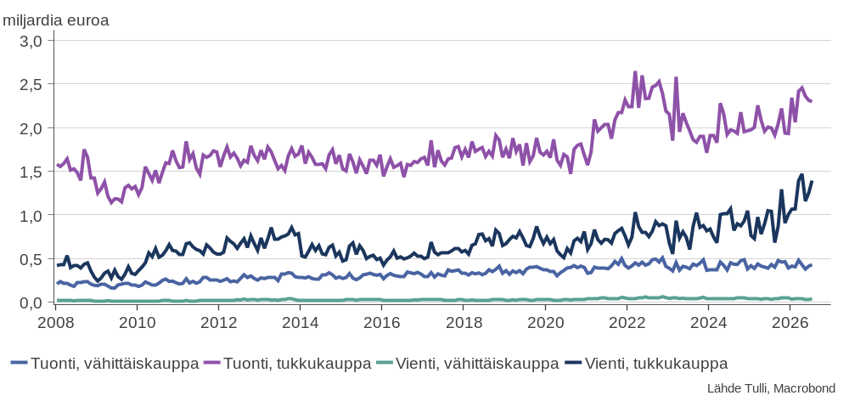
Viennin ja tuonnin jakautuminen vähittäis- ja tukkukaupassa, kuukausitasolla

Slide 13
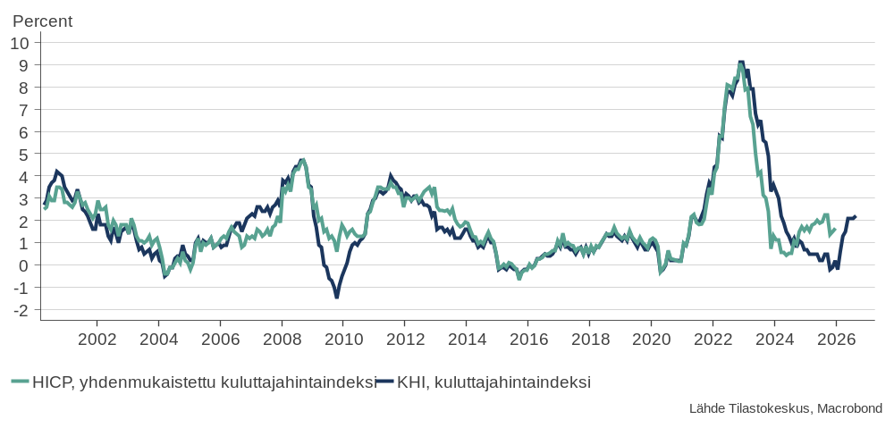
Inflaatio Suomessa, muutos vuodentakaiseen, prosenttia

Slide 14
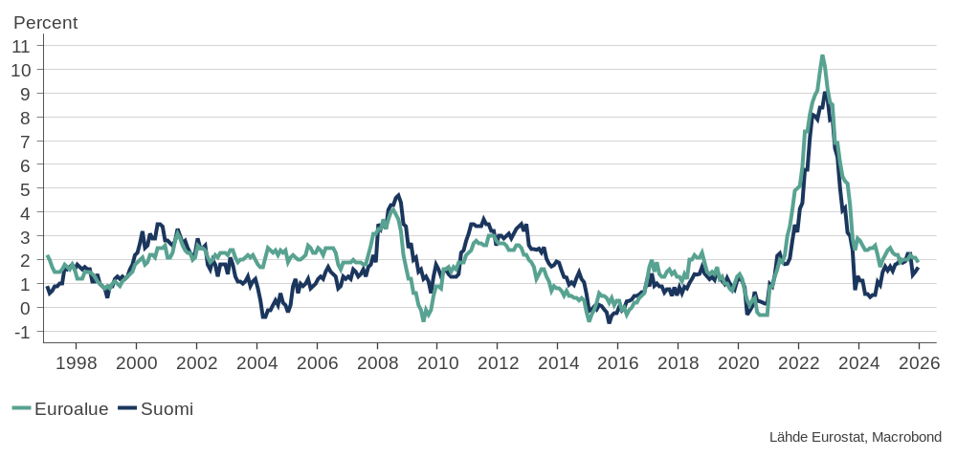
Yhdenmukaistettu kuluttajahintaindeksi Suomessa ja euroalueella

Slide 15
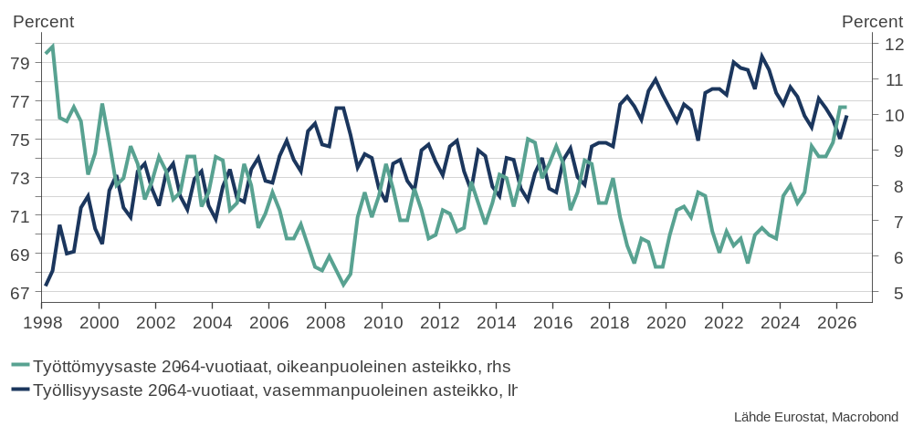
Työllisyys ja työttömyys Suomessa

Slide 16
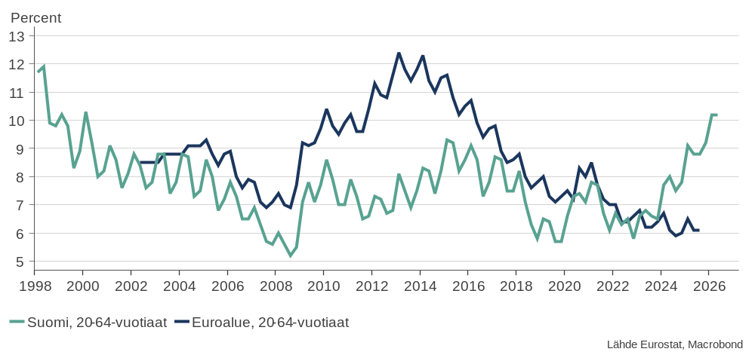
Työttömyysaste, Suomi ja euroalue

